Slide 1
Муниципальное образование – городской округ город Скопин Рязанской области
муниципальная практика создания
Центра народных художественных промыслов и ремёсел

Slide 2
Муниципальное образование – городской округ город Скопин Рязанской области
Расстояние до Москвы 260 км
Расстояние до регионального центра 90 км
Расстояние до автомобильной дороги Москва-Астрахань 9 км;
Наличие железной дороги,
Расстояние до создаваемой особой экономической зоны в г.Новомичуринске 30 км
Площадь города 3087 га
Численность населения 27,6 тыс.чел.
Численность занятых в экономике 10,85 тыс. чел
Численность занятых в МСП 5,11 тыс. чел
Доля налоговых поступлений от МСП 36,9%
Доля инвестиций в МСП 23,9%

Slide 3
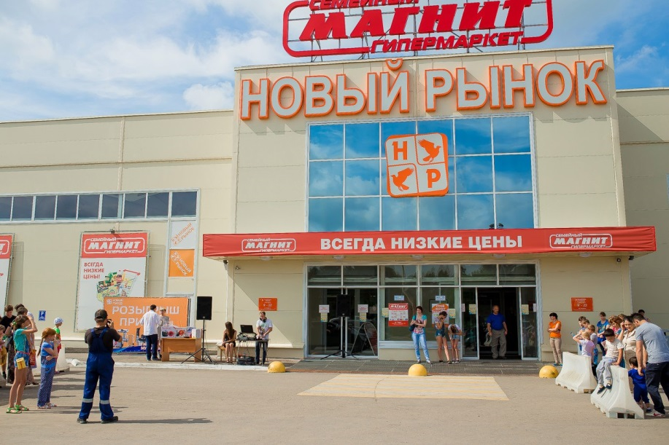
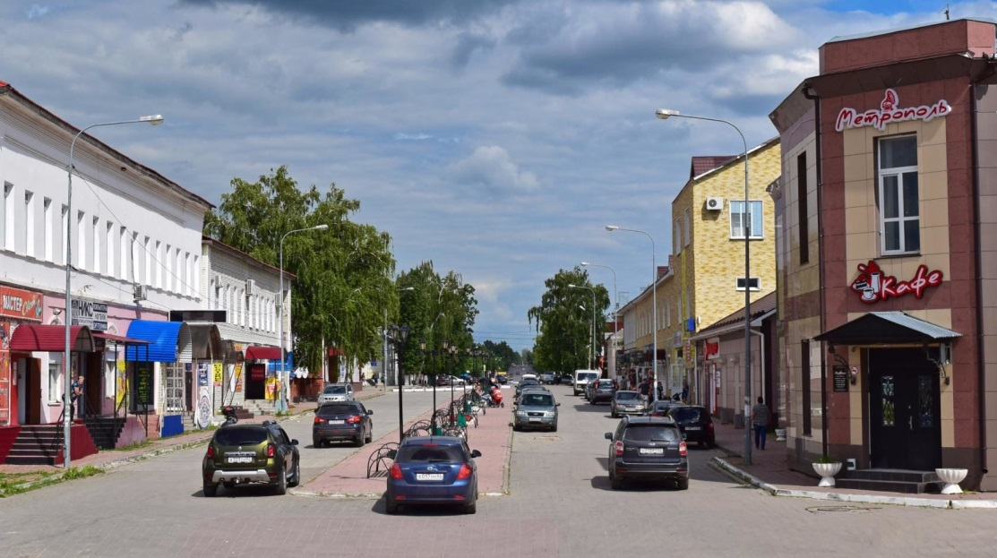
Муниципальное образование – городской округ город Скопин Рязанской области

Slide 4
Муниципальное образование – городской округ город Скопин Рязанской области
муниципальная программа
РАЗВИТИЕ МАЛОГО И СРЕДНЕГО ПРЕДПРИНИМАТЕЛЬСТВА
Финансирование программы
Источник финансирования | 2014 | 2015 | 2016
ФБ, тыс.руб. | 18 125 | 0 | 0
ОБ, тыс.руб. | 4 500 | 4 000 | 0
МБ, тыс.руб. | 339 | 561 | 1 254
Всего | 22 964 | 4 561 | 1 254

Slide 5
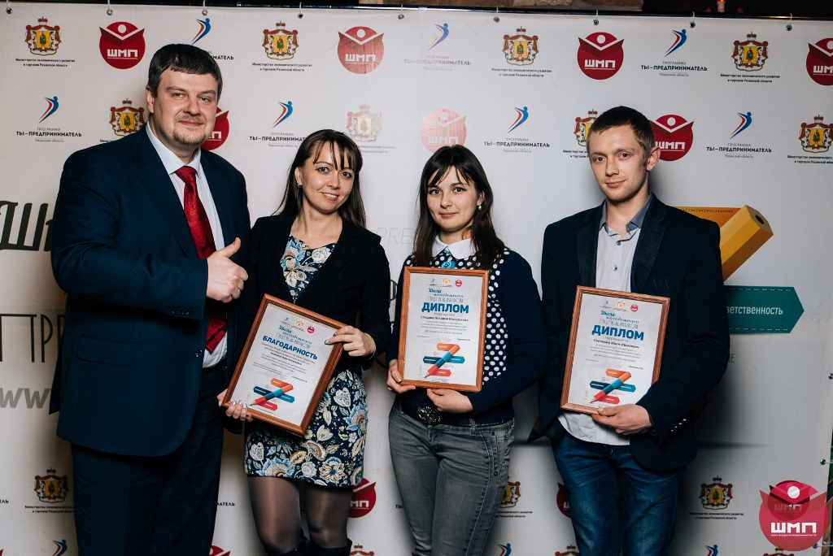
Муниципальное образование – городской округ город Скопин Рязанской области
Количество получателей поддержки – 554 субъекта МСП
Услуги Фонда ЦПП
консультации по вопросам государственной поддержки,
индивидуальные консультации для начинающих предпринимателей,
разработка бизнес-планов, бизнес-проектов,
оформление документов для получения микрозаймов.
Выручка от предпринимательской деятельности
более 700 тыс. руб.

Slide 6
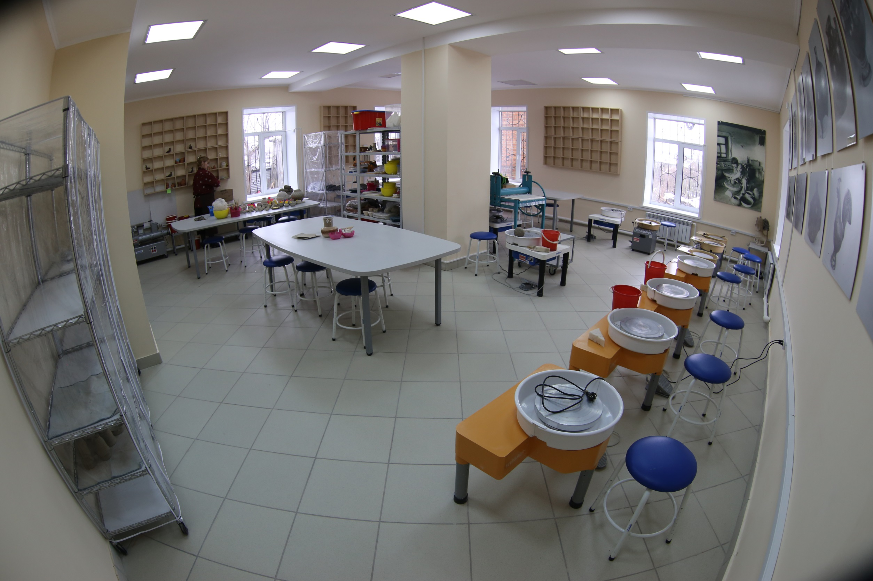
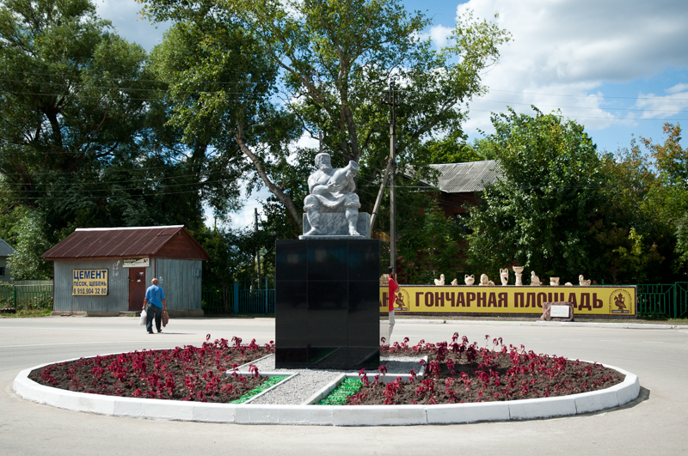
Муниципальное образование – городской округ город Скопин Рязанской области

Slide 7
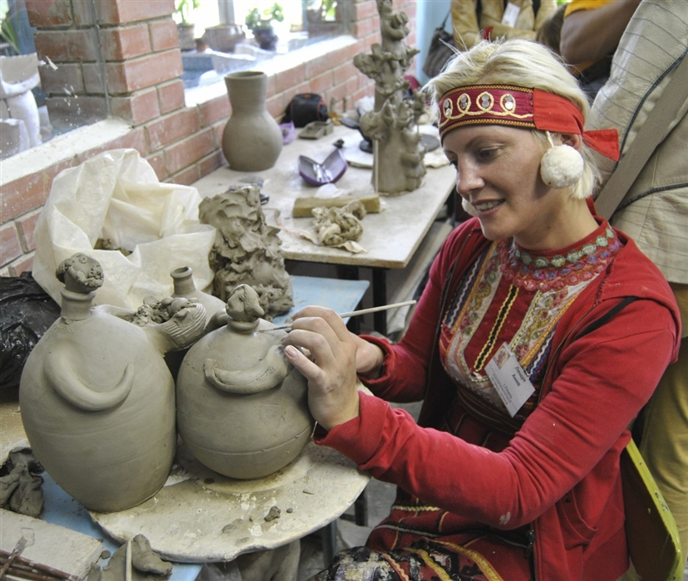
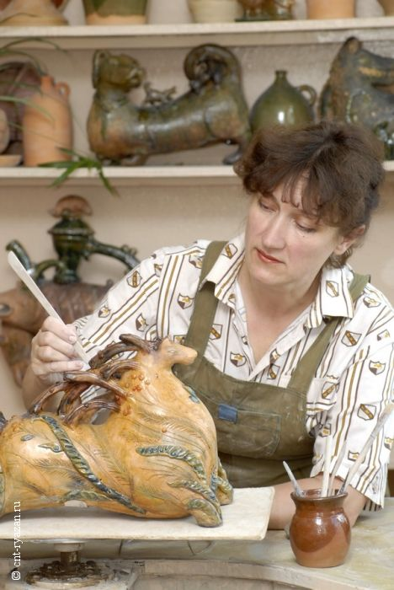
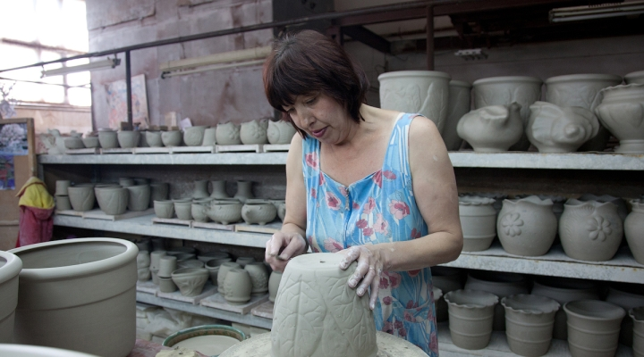
Муниципальное образование – городской округ город Скопин Рязанской области

Slide 8
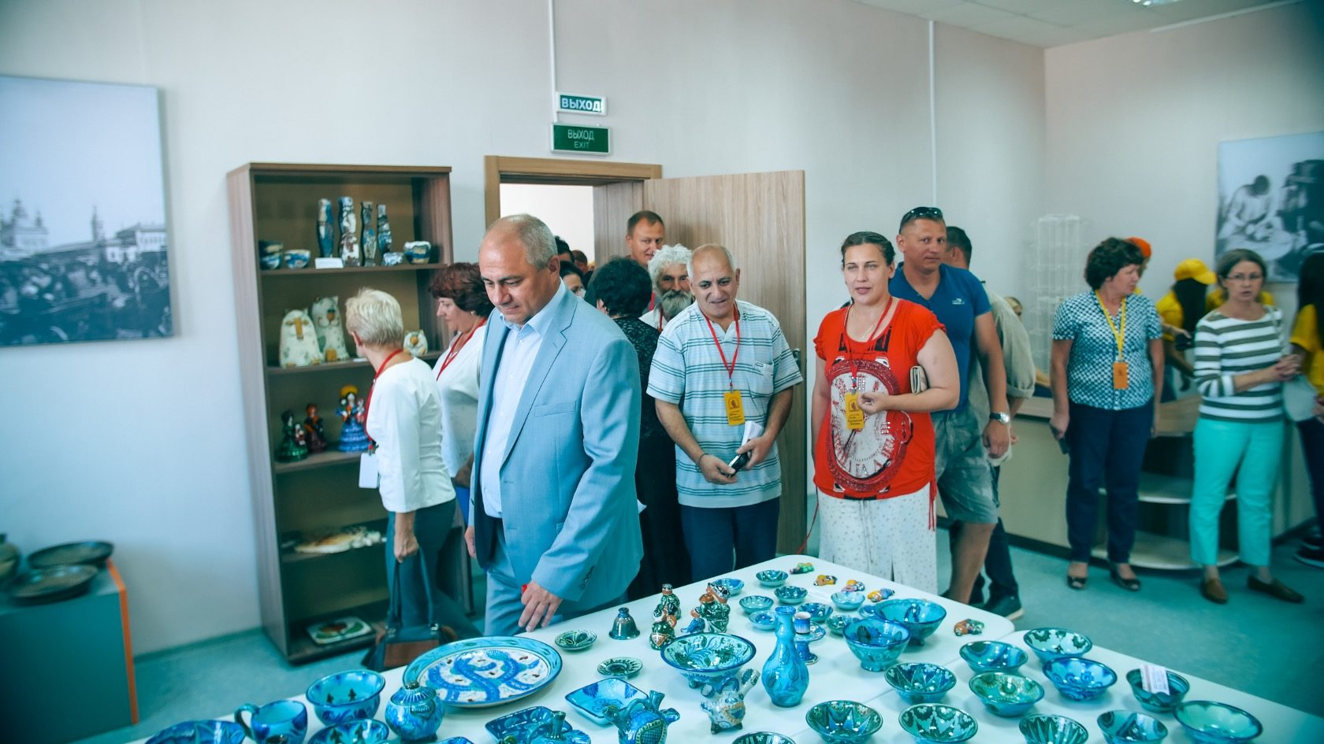
Муниципальное образование – городской округ город Скопин Рязанской области

Slide 9
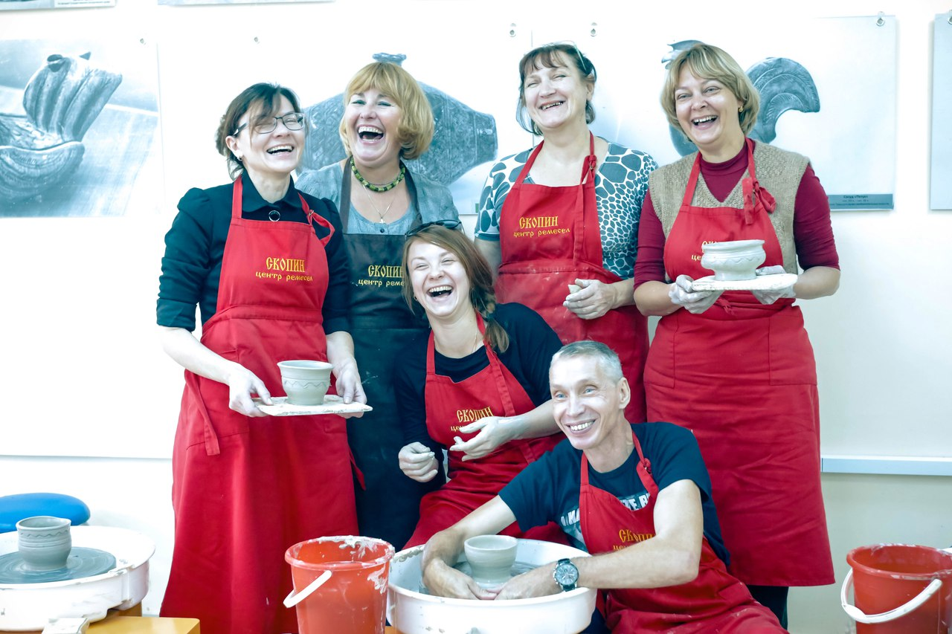
Муниципальное образование – городской округ город Скопин Рязанской области

Slide 10
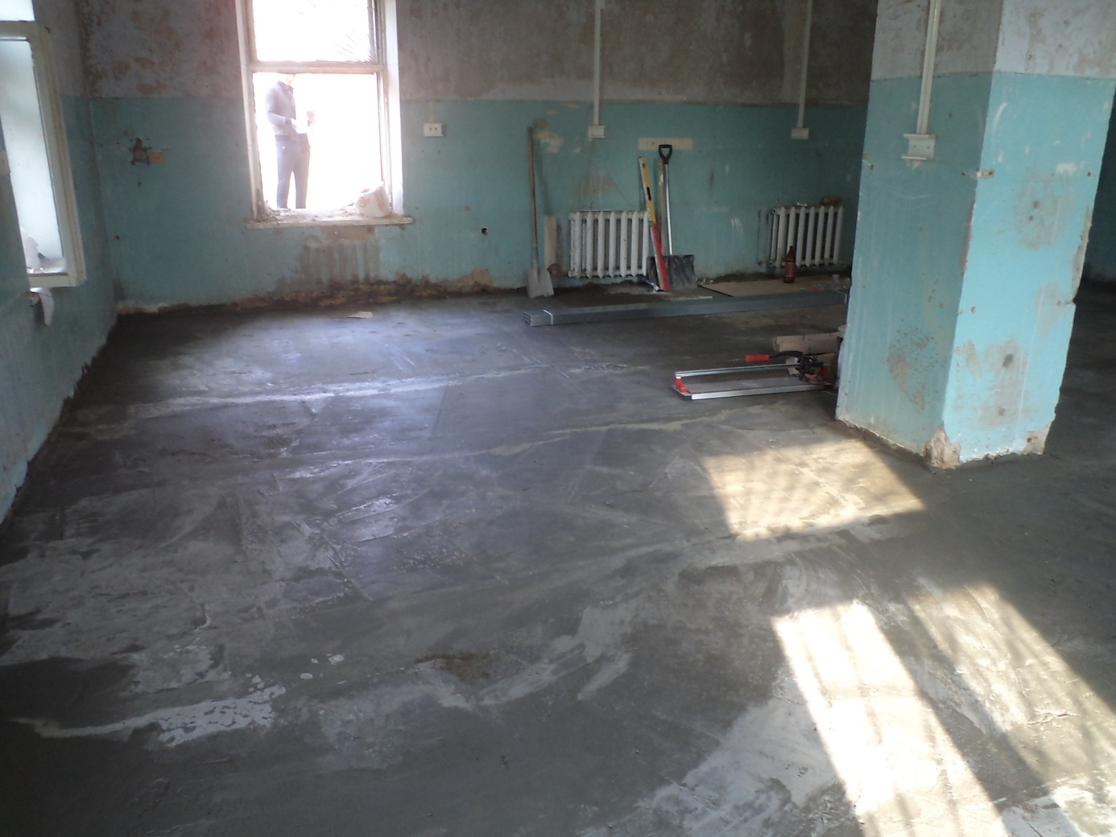
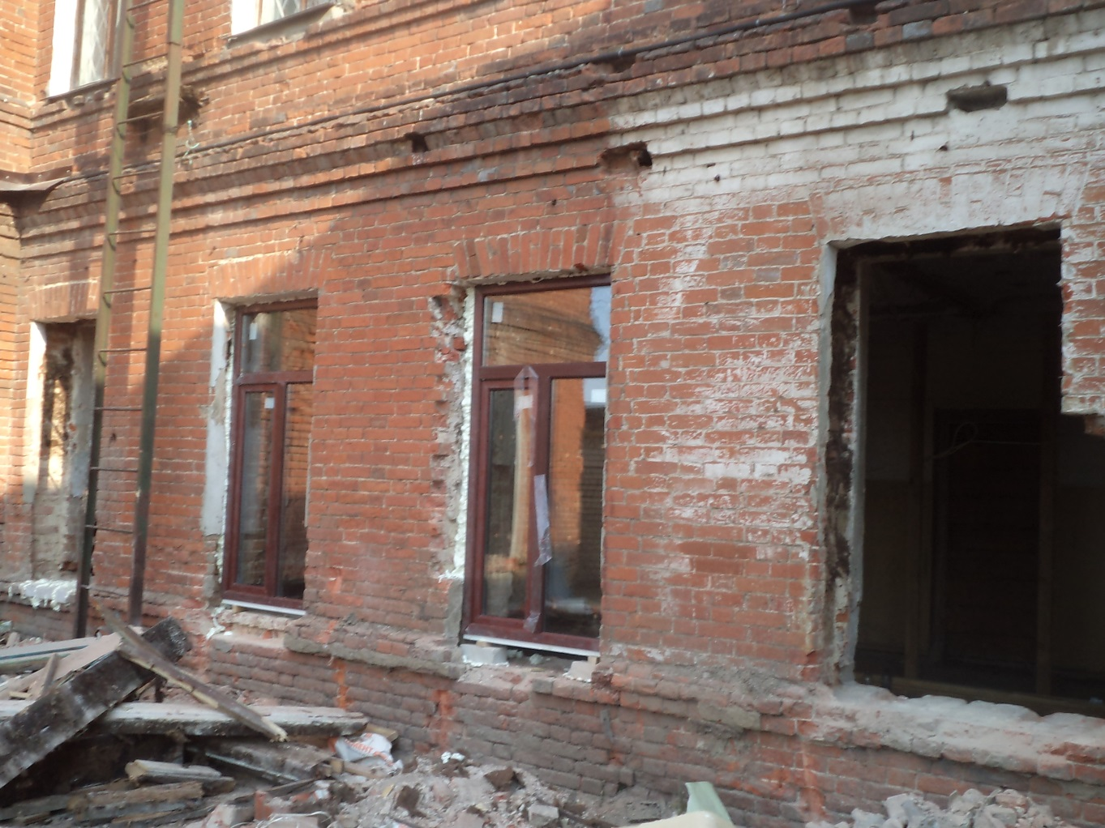
Муниципальное образование – городской округ город Скопин Рязанской области

Slide 11
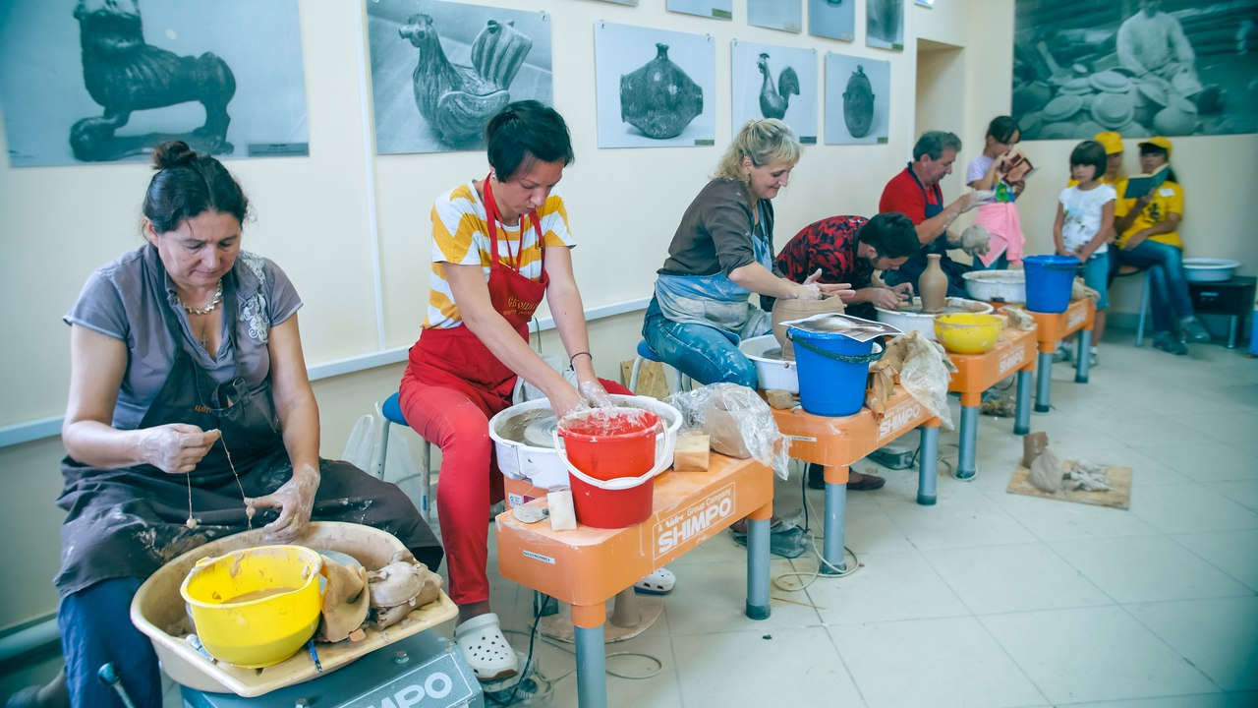
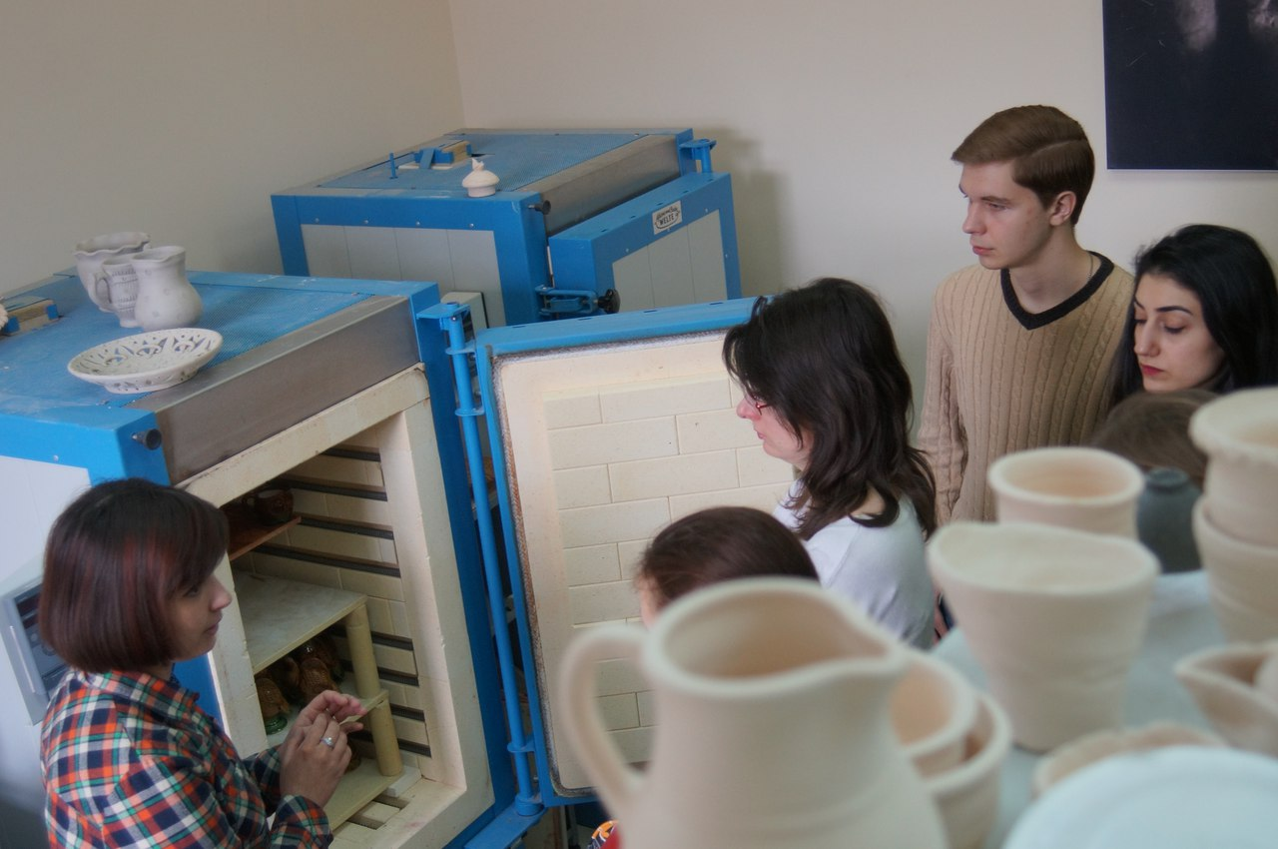
Муниципальное образование – городской округ город Скопин Рязанской области

Slide 12
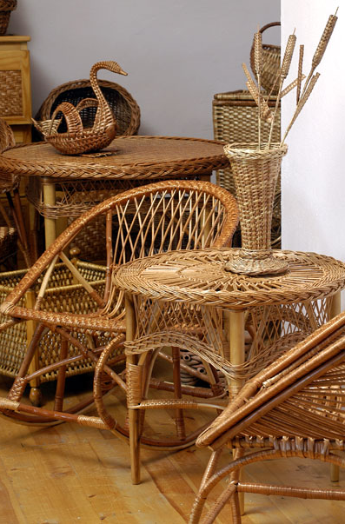
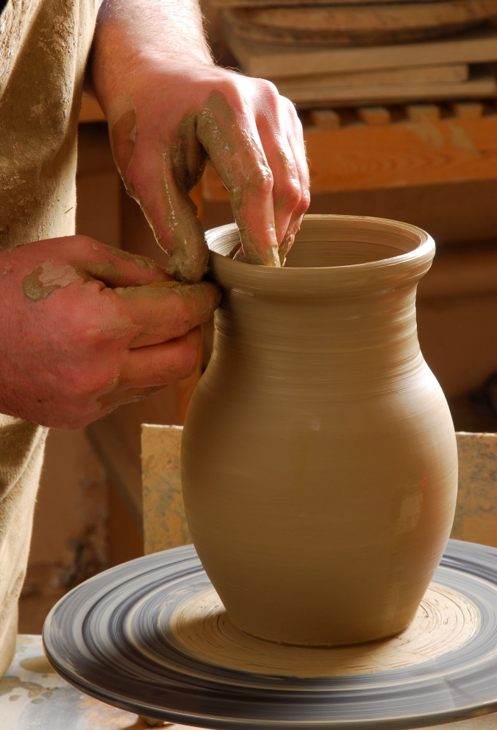
Муниципальное образование – городской округ город Скопин Рязанской области

Slide 13
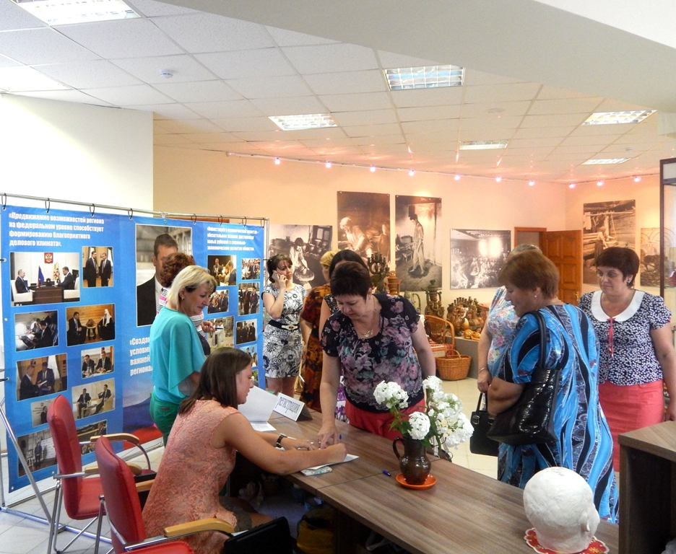
Муниципальное образование – городской округ город Скопин Рязанской области

Slide 14
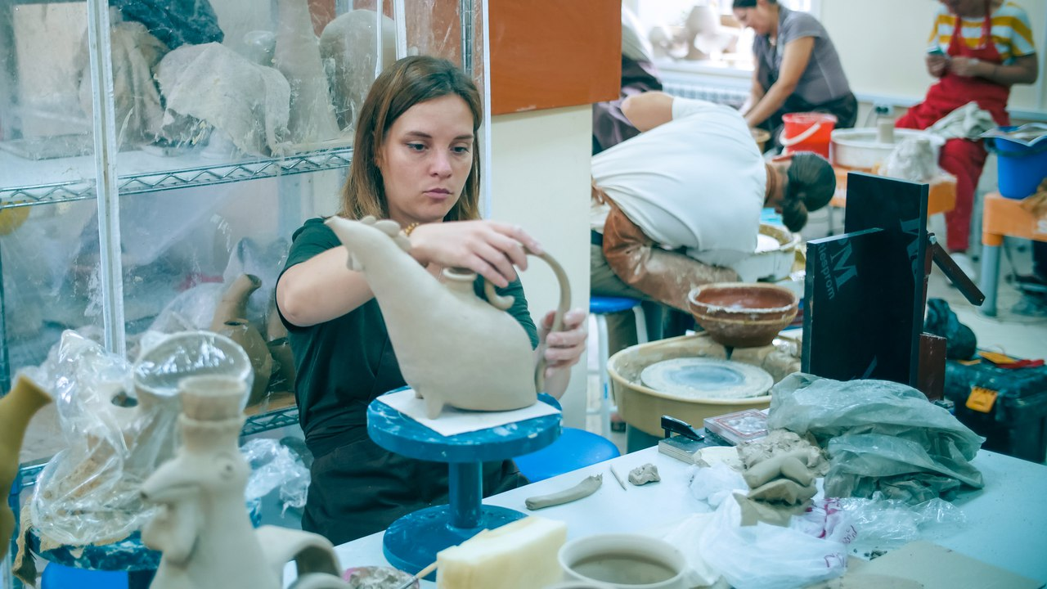
Муниципальное образование – городской округ город Скопин Рязанской области

Slide 15
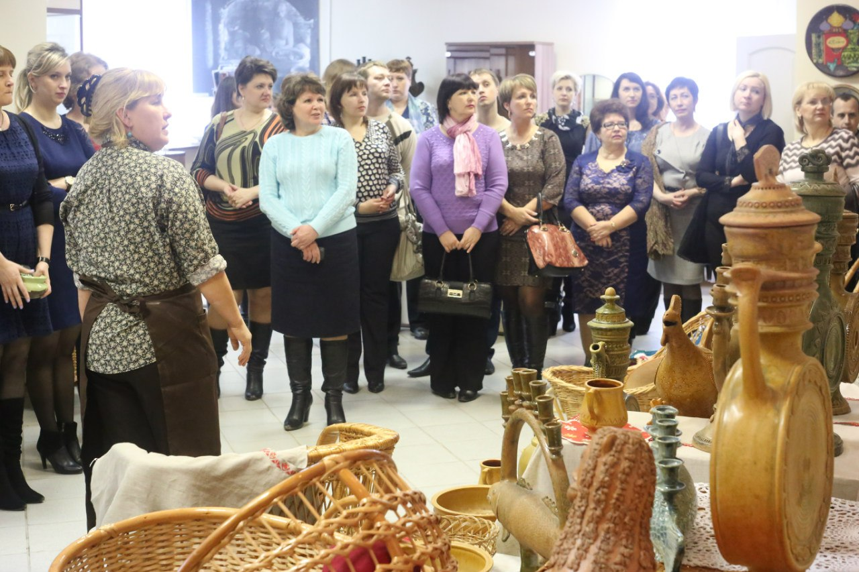
Муниципальное образование – городской округ город Скопин Рязанской области

Slide 16
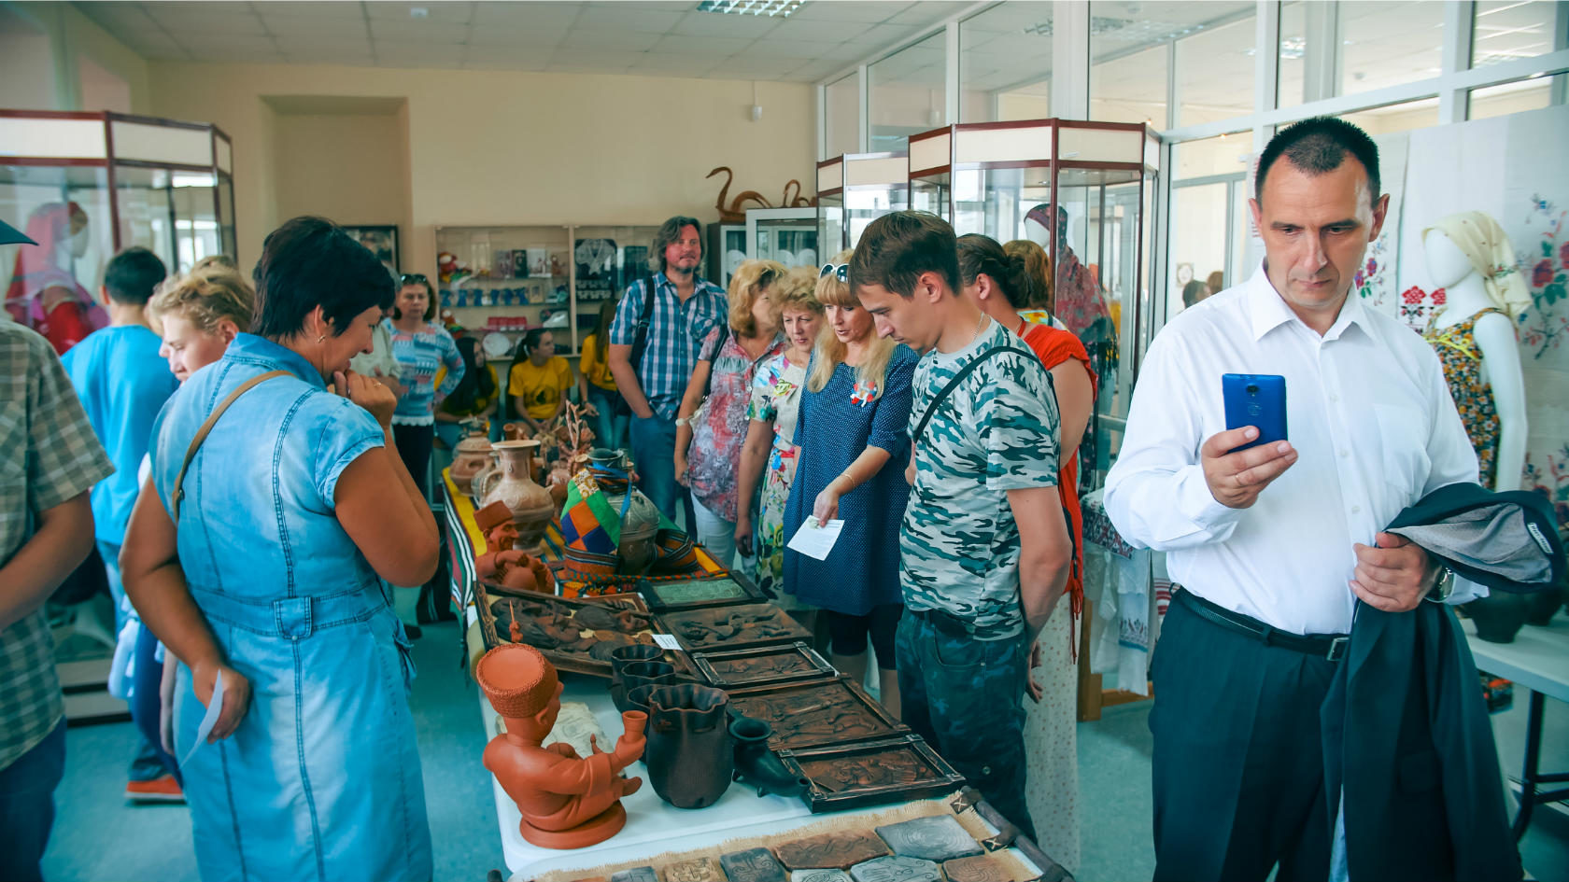
Муниципальное образование – городской округ город Скопин Рязанской области

Slide 17
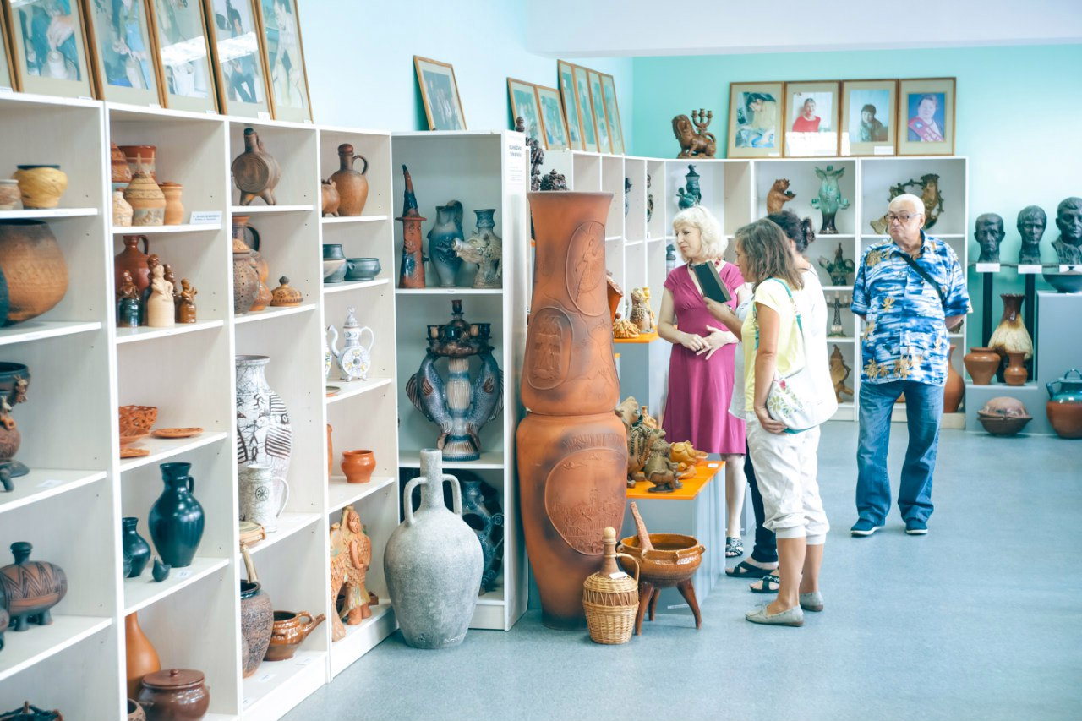
Муниципальное образование – городской округ город Скопин Рязанской области

Slide 18
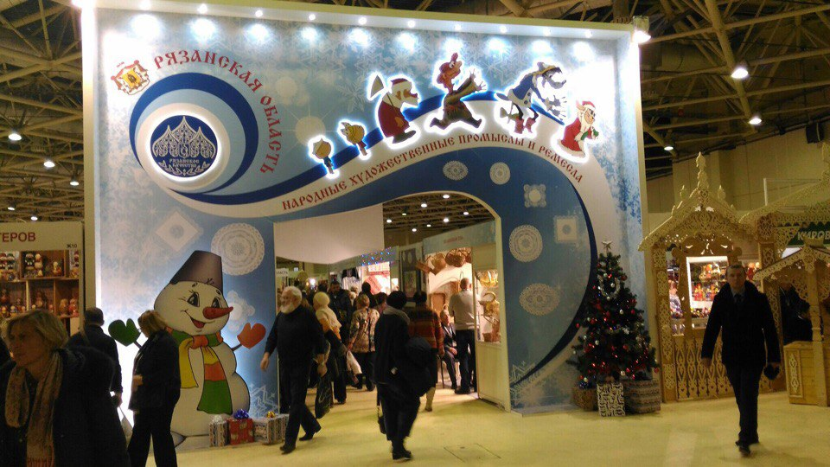
Муниципальное образование – городской округ город Скопин Рязанской области

Slide 19
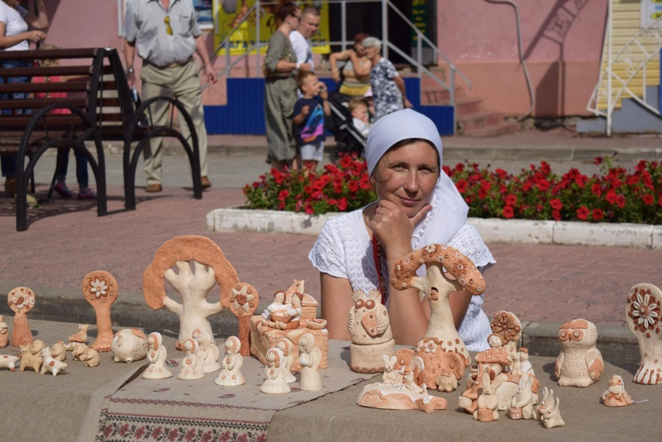
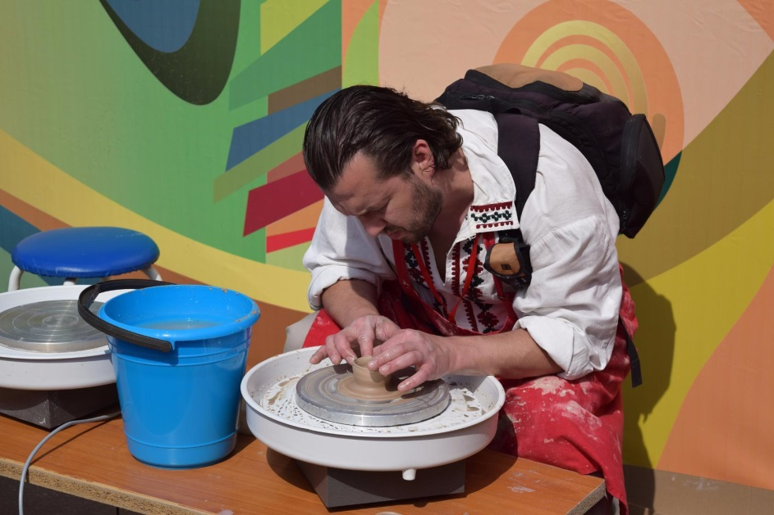
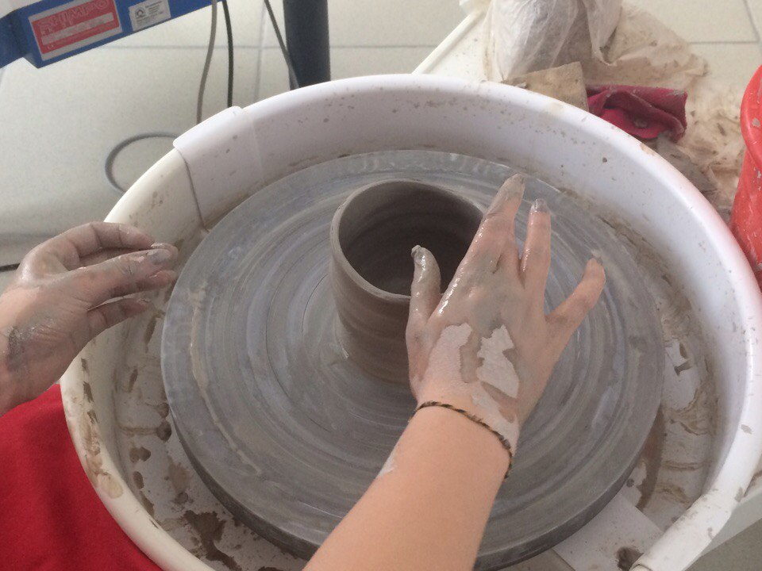
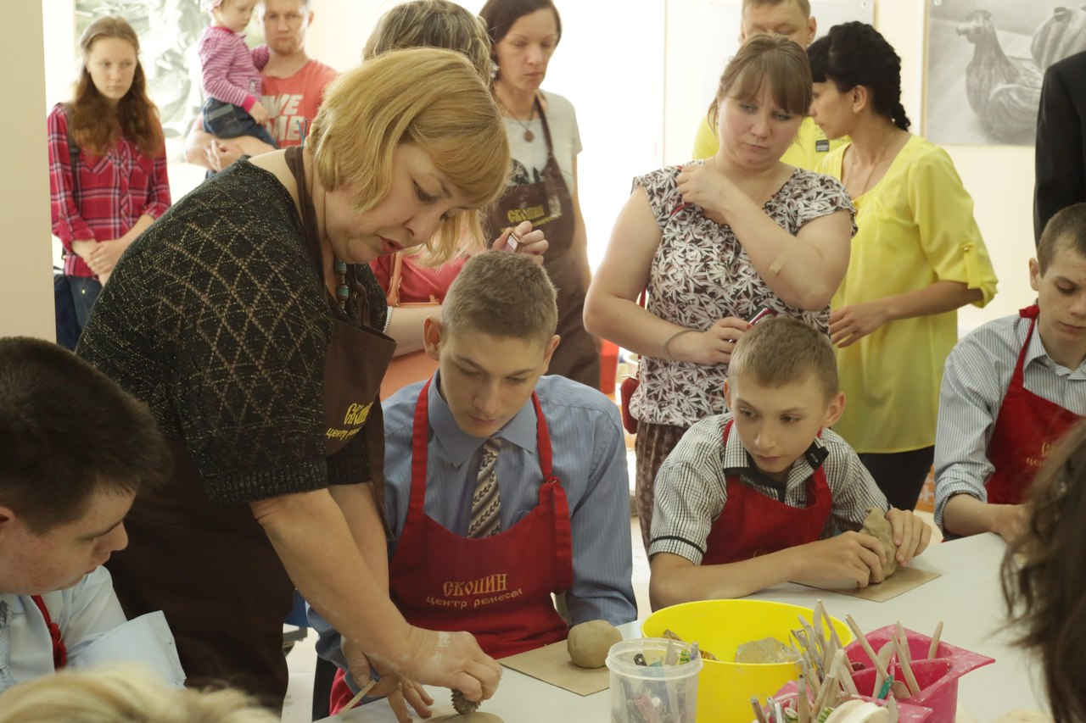
Муниципальное образование – городской округ город Скопин Рязанской области

Slide 20
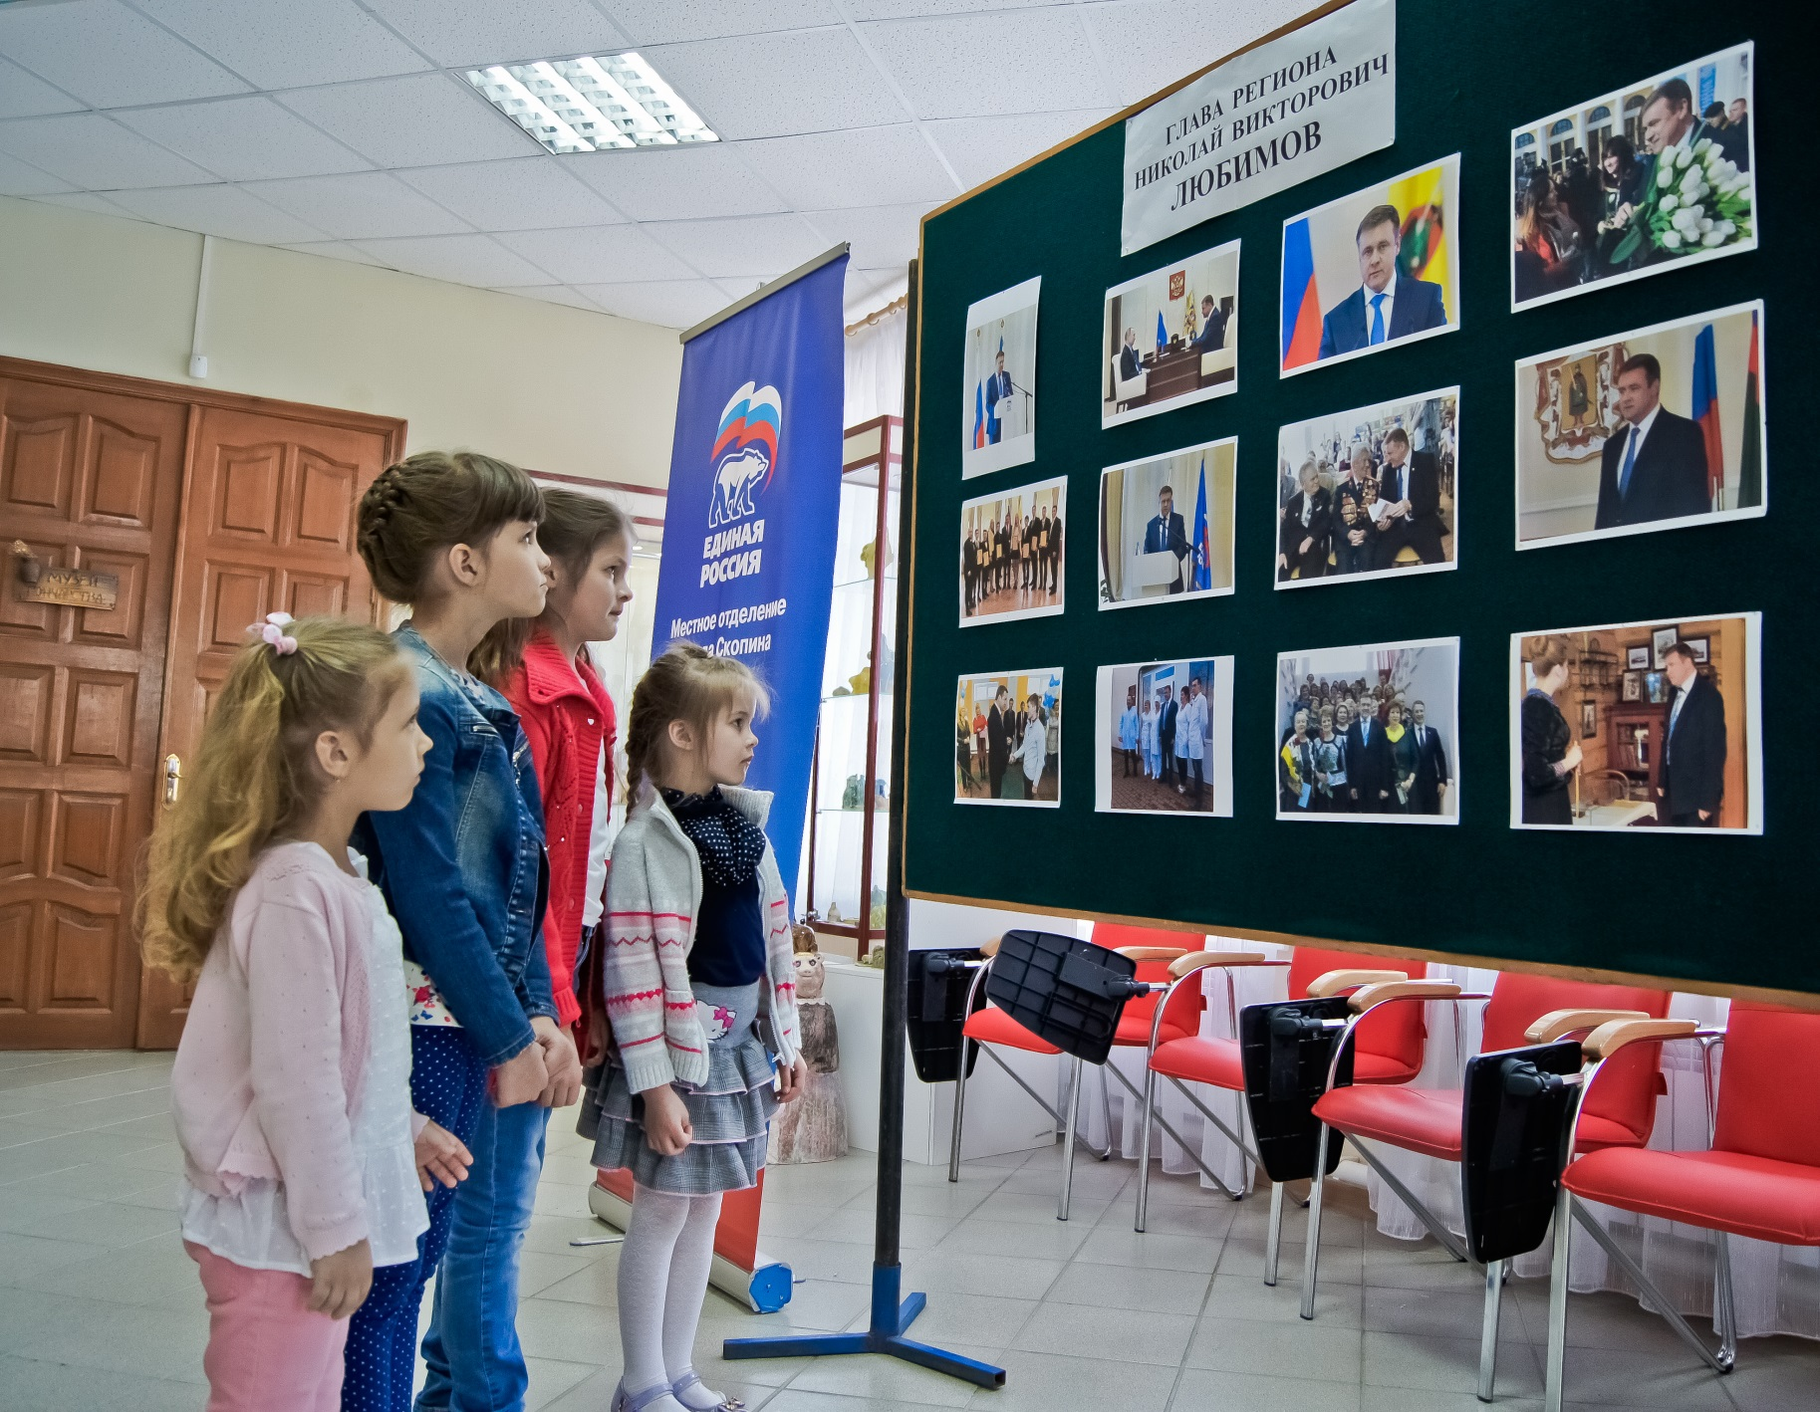
Муниципальное образование – городской округ город Скопин Рязанской области

Slide 21
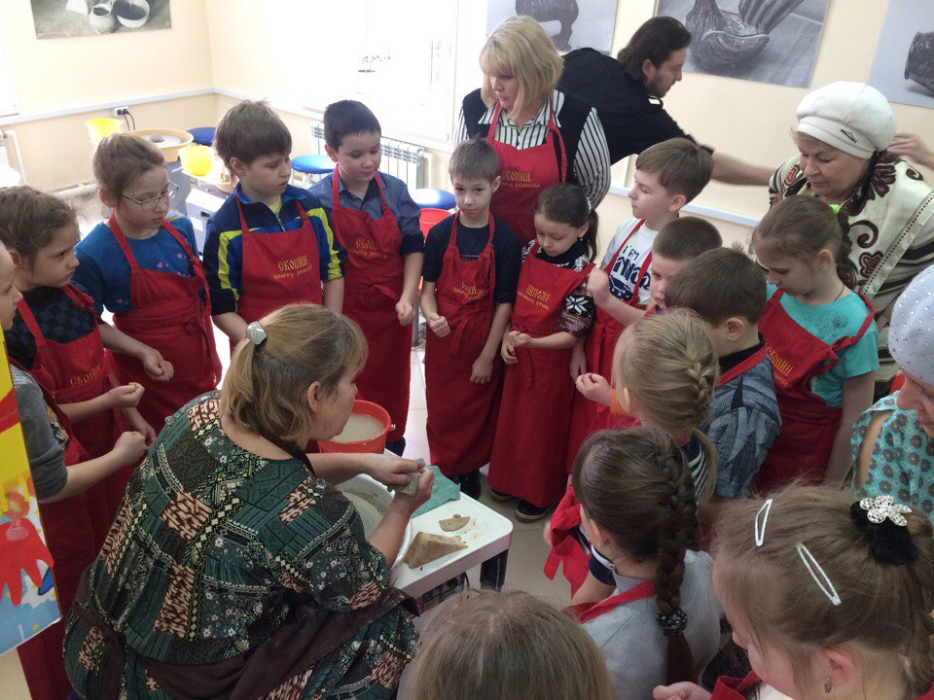
Муниципальное образование – городской округ город Скопин Рязанской области

Slide 22
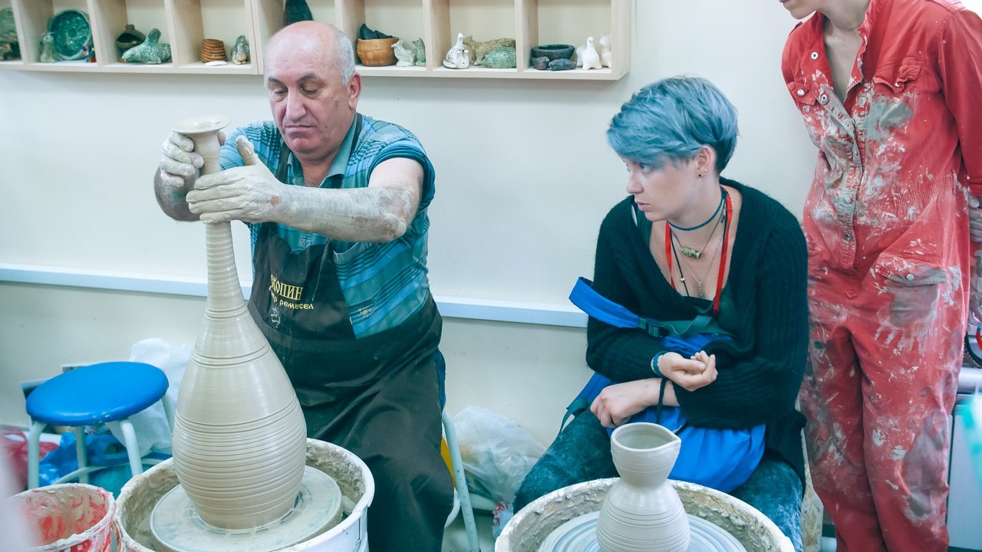
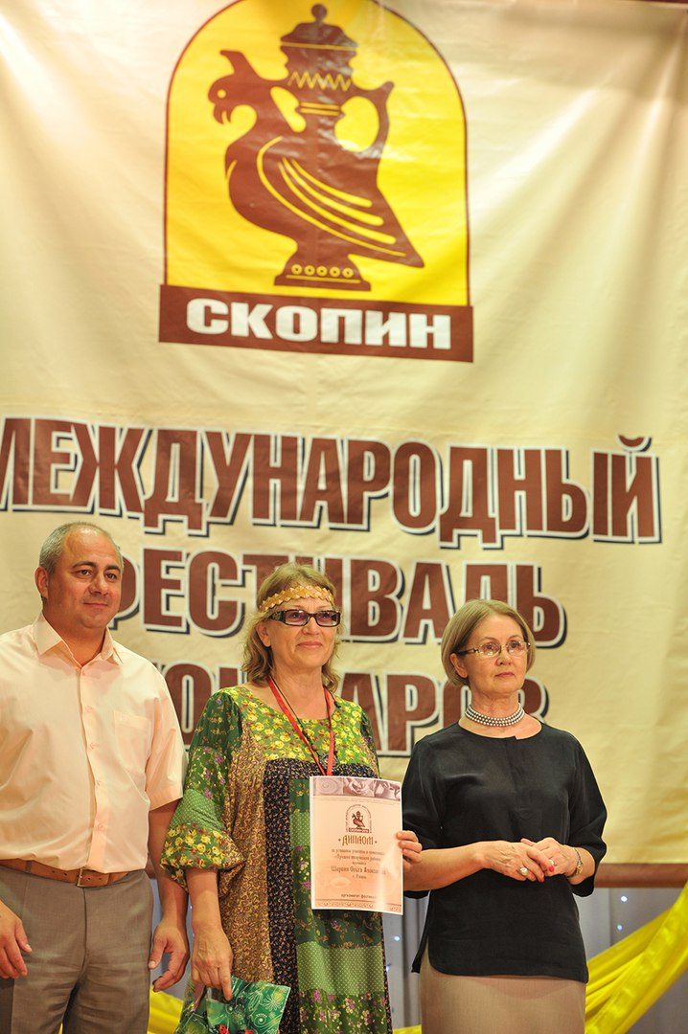
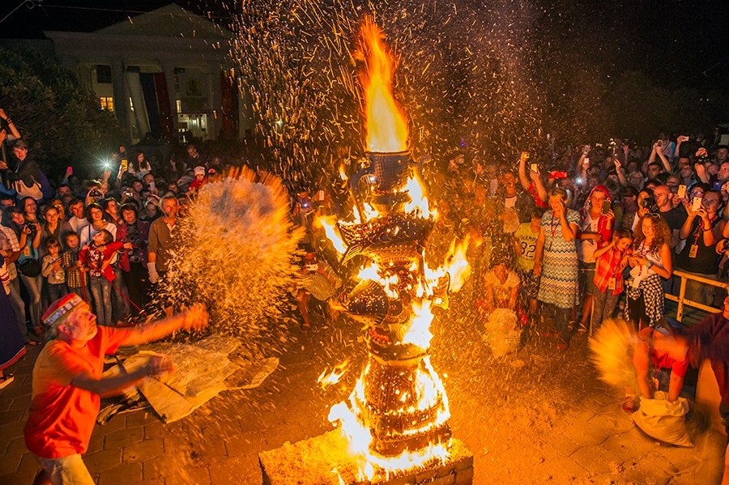
Муниципальное образование – городской округ город Скопин Рязанской области

Slide 23
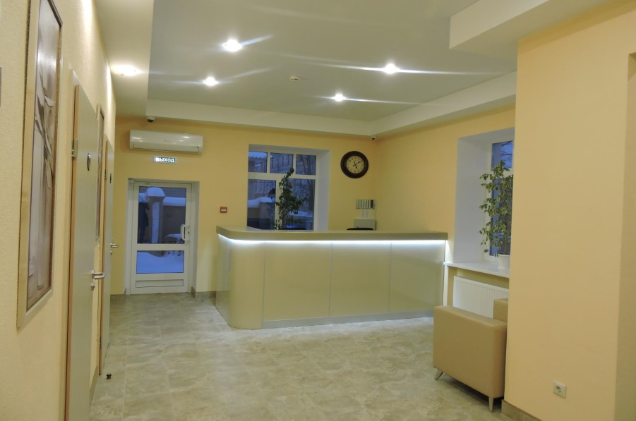
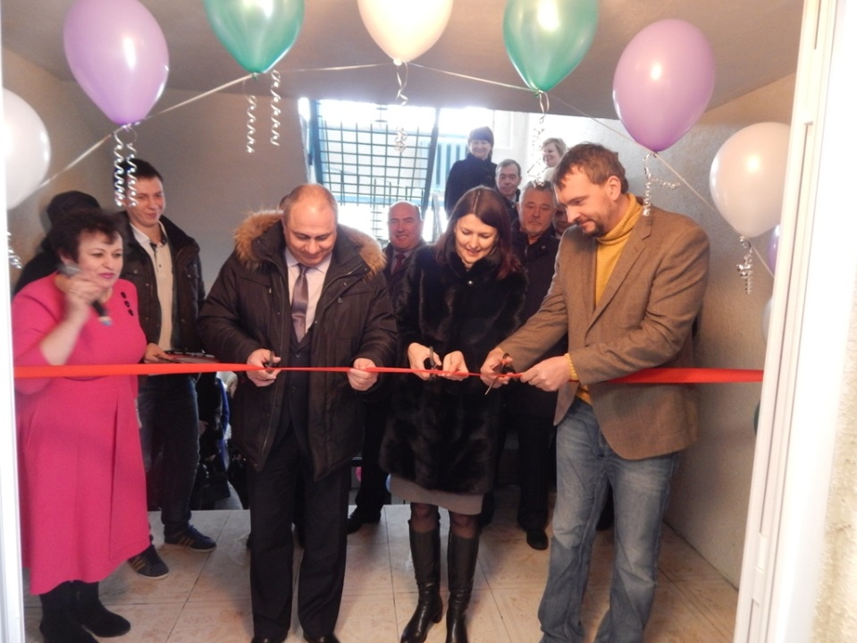
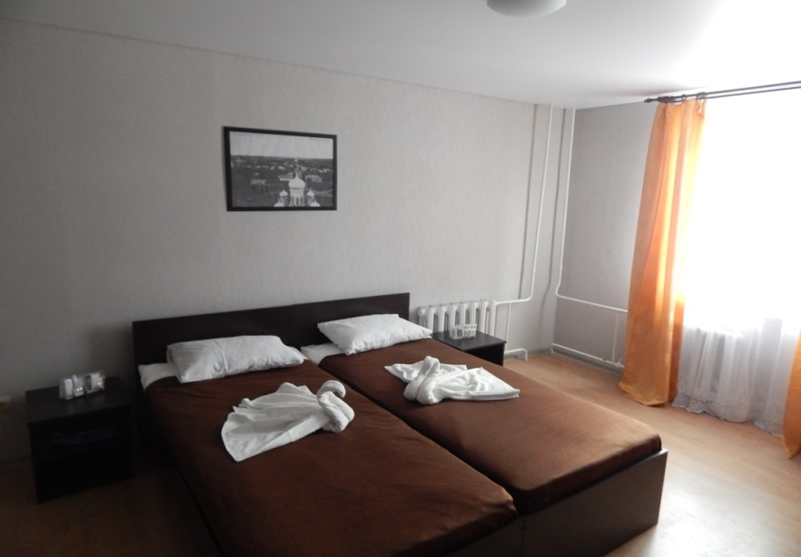
Муниципальное образование – городской округ город Скопин Рязанской области
Мини-отель «Базилик»
18 номеров
«Гостиный дворъ» 9 номеров

Slide 24
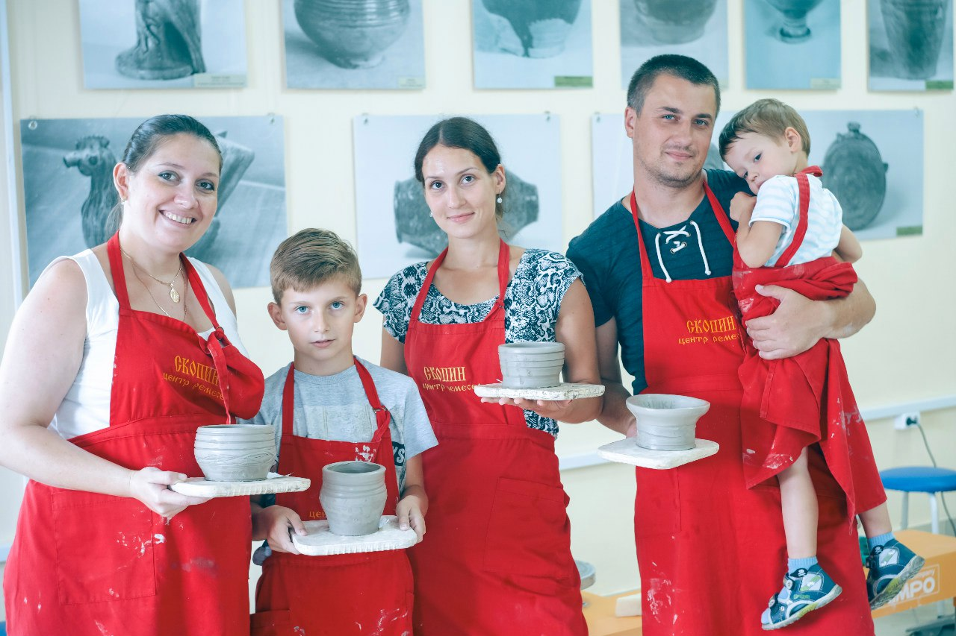
Муниципальное образование – городской округ город Скопин Рязанской области

Slide 25
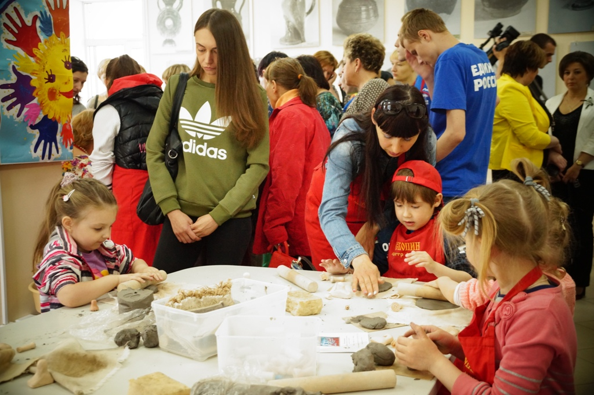
Муниципальное образование – городской округ город Скопин Рязанской области

Slide 26
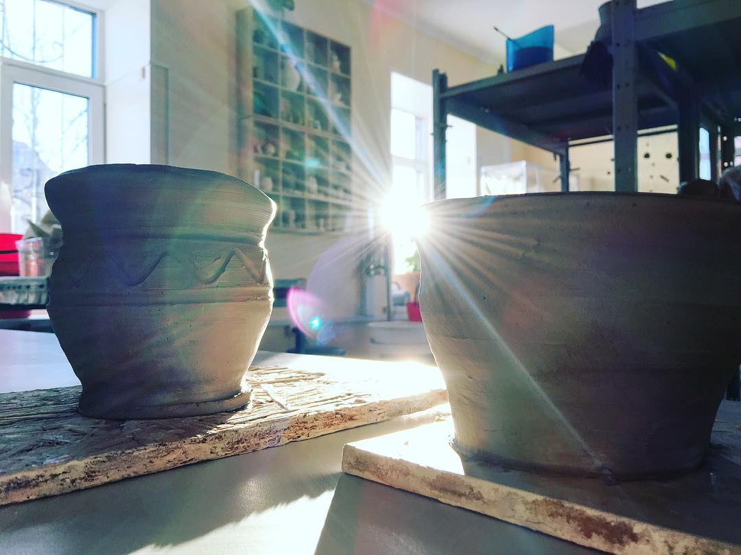
Муниципальное образование – городской округ город Скопин Рязанской области

Slide 27
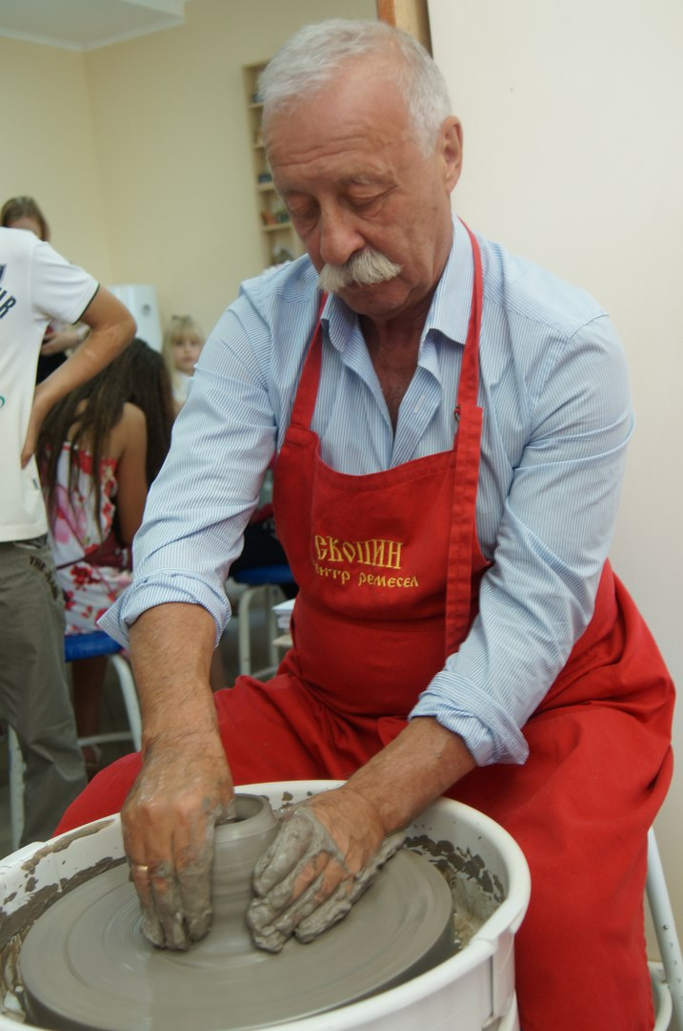
Муниципальное образование – городской округ город Скопин Рязанской области

Slide 28
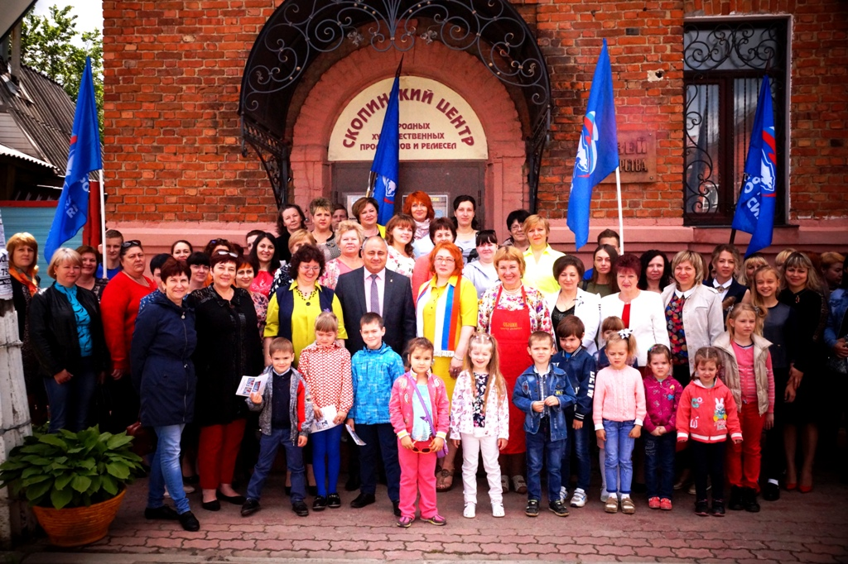
Муниципальное образование – городской округ город Скопин Рязанской области

Slide 29
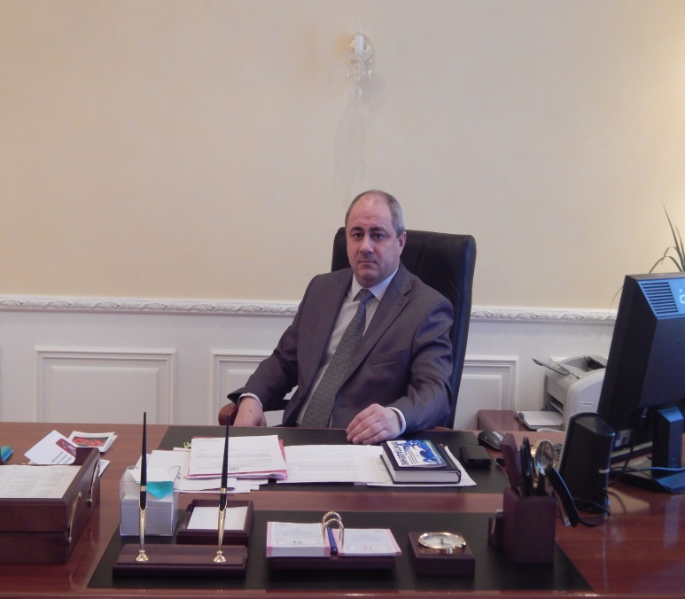
Муниципальное образование – городской округ город Скопин Рязанской области
АСЕЕВ ОЛЕГ АЛЕКСАНДРОВИЧ
Глава администрации муниципального образования – городской округ город Скопин Рязанской области
Тел.: +7 (49156) 2-00-57
skopin.adm@yandex.ru
391800, Рязанская область,
г.Скопин, ул.Ленина, д.9

